Slide 1
107-2教學計劃與進度表
教學組
資訊組

Slide 2
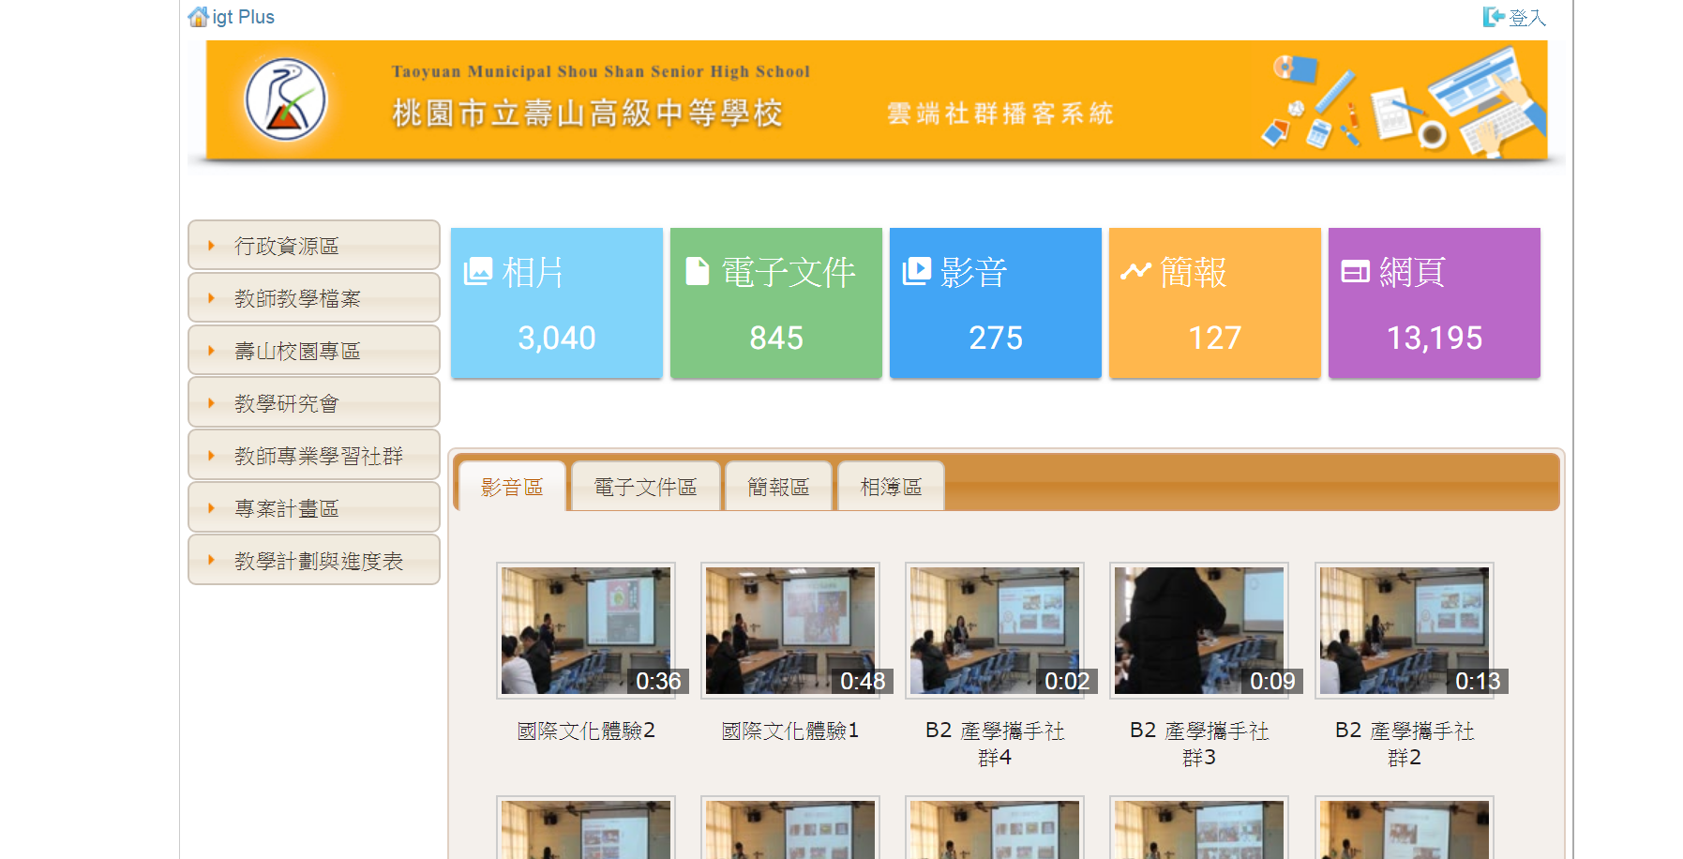
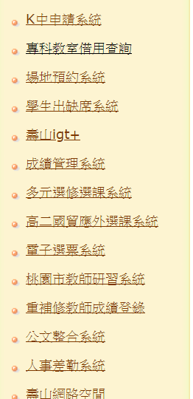
登入壽山高中IGT+

Slide 3
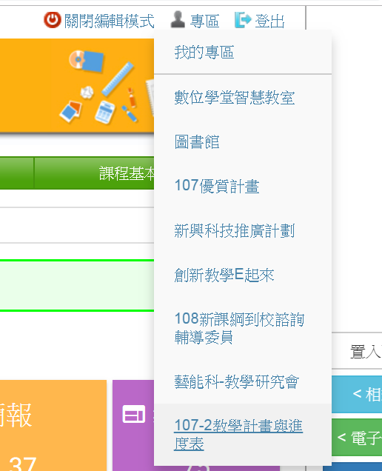
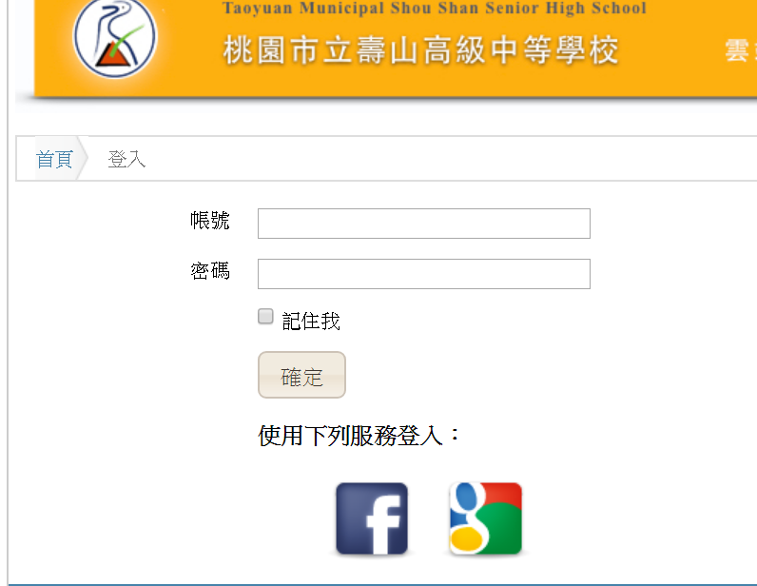
登入壽山高中IGT+
帳號：ssshxxxx
密碼：123456(預算)

Slide 4
教學計劃與進度表-檔案名稱規定
請協助命名檔案為：
適用班級-科目名稱-(教師姓名) 例如： 101-基礎數學-李小光

Slide 5
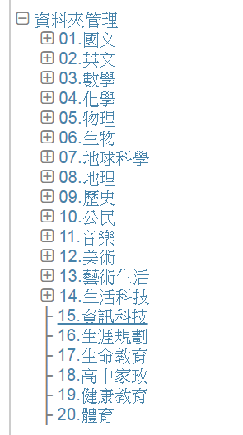
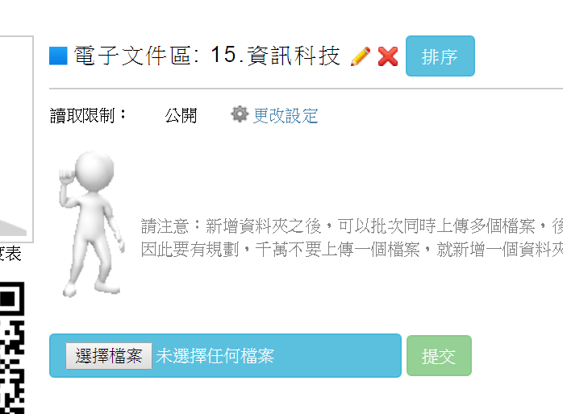
上傳教學計劃與進度表(依各科)

Slide 6
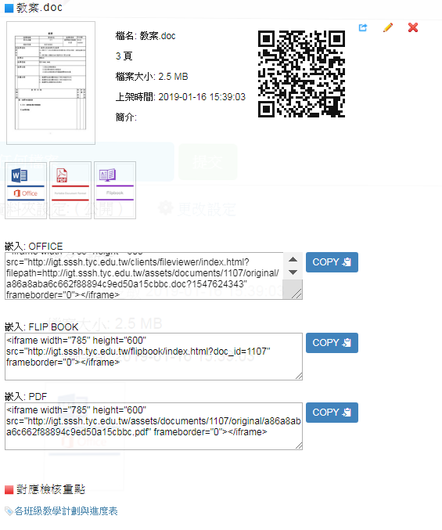
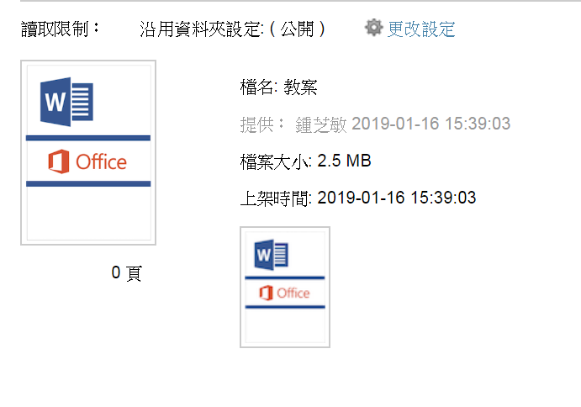
指派教學計劃與進度表-授課班級

Slide 7
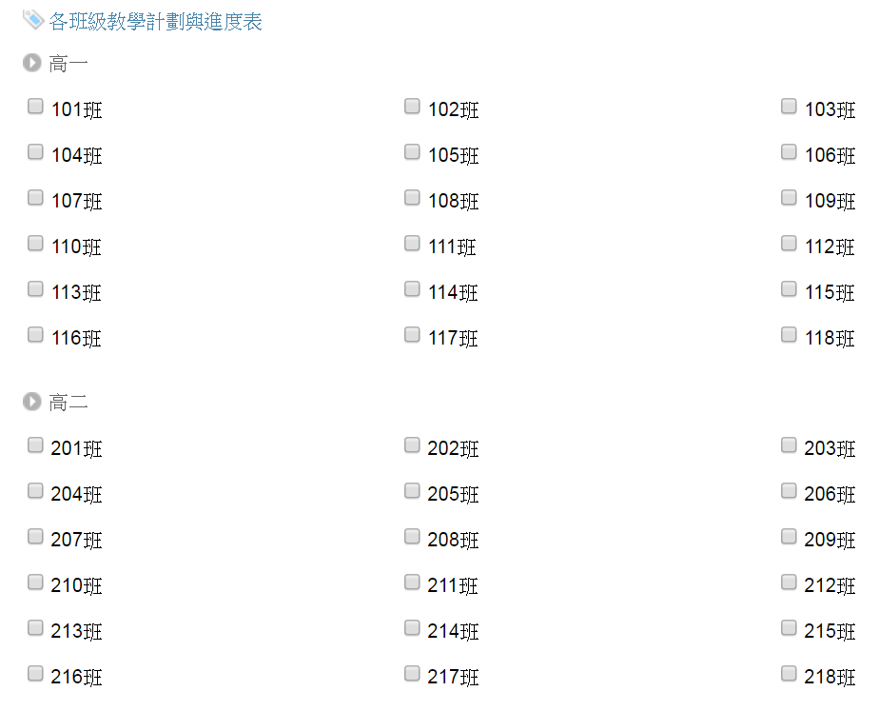
指派教學計劃與進度表-適用班級

Slide 8
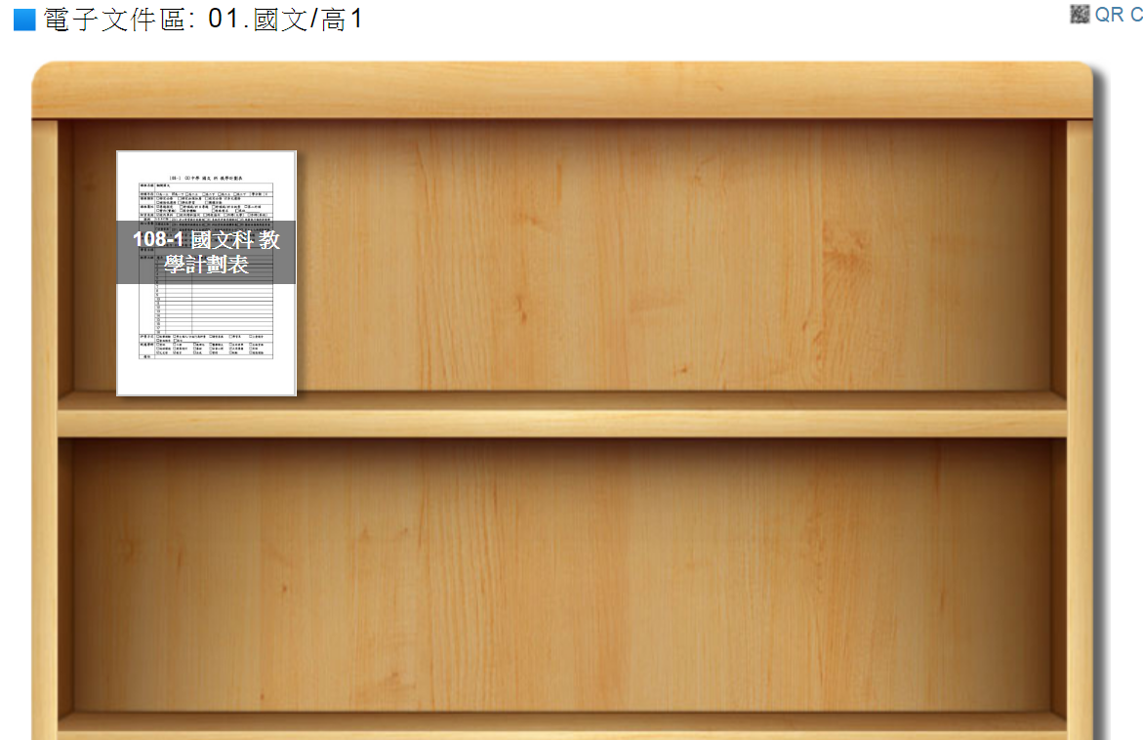
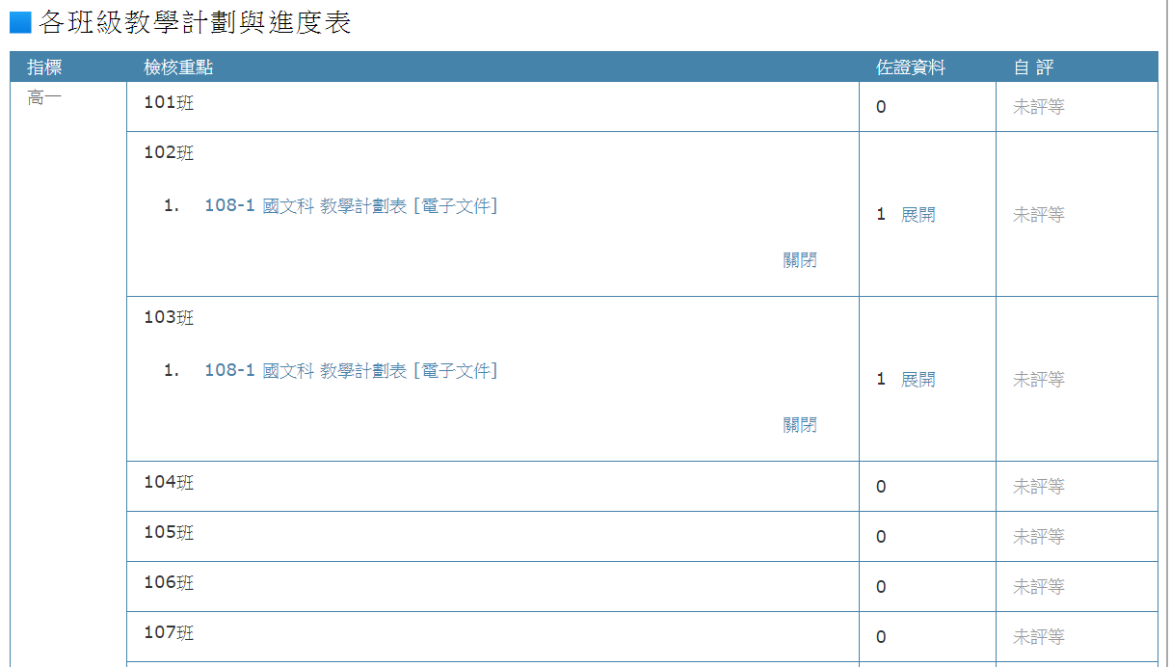
教學計劃與進度表-家長視角

